Slide 1
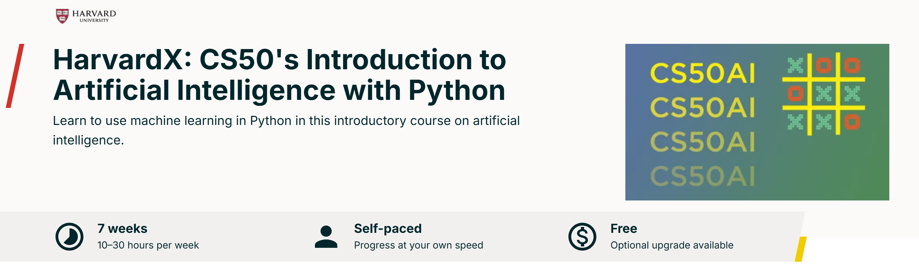
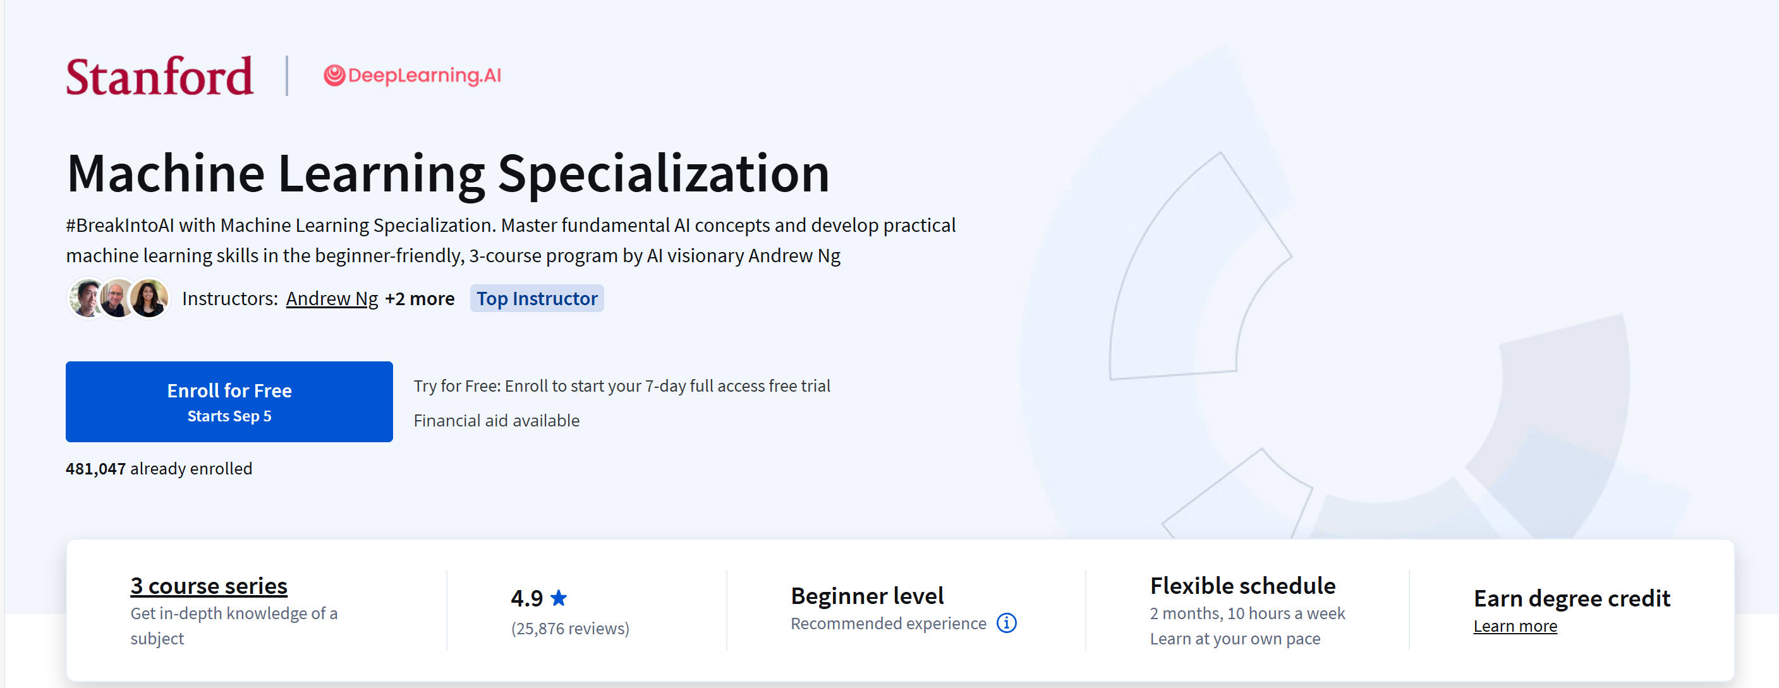
从零开始的五虎棋AI开发
五虎棋?
强化学习?

Slide 2
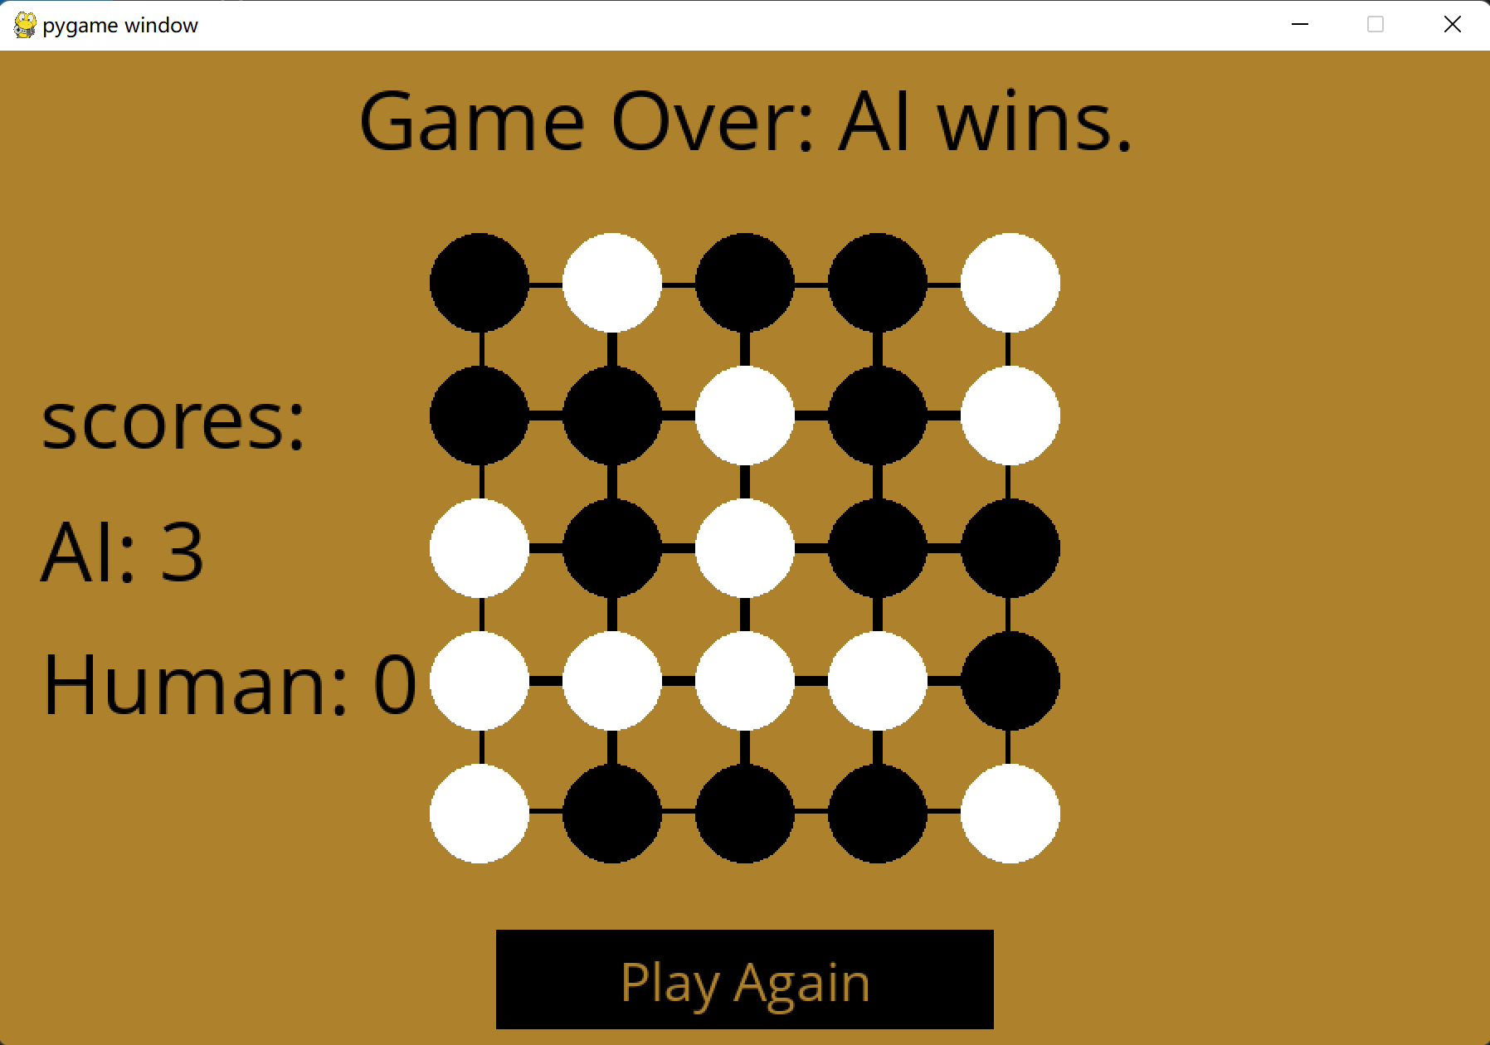
目录
五虎棋
强化学习
Q-learning
Deep Q network (DQN)
MCTS
pUCT
心得

Slide 3
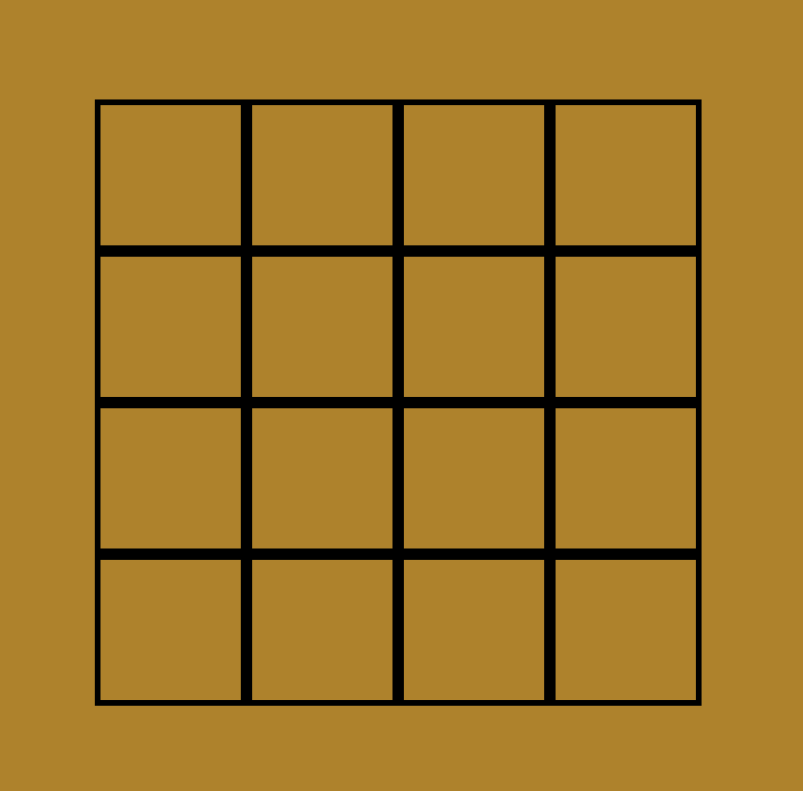
五虎棋
5×5棋盘
得分高者获胜
大五虎10分
小五虎5分
整排5分
整列5分
对角线5分
四斜4分
三斜3分
小井1分
→ 1
→ 9
→ 5
→ 5
→ 2
→ 4
→ 4
→ 16

Slide 4
五虎棋
5×5棋盘
得分高者获胜
大五虎10分
小五虎5分
整排5分
整列5分
对角线5分
四斜4分
三斜3分
小井1分
→ 1
→ 9
→ 5
→ 5
→ 2
→ 4
→ 4
→ 16

Slide 5
五虎棋
5×5棋盘
得分高者获胜
大五虎10分
小五虎5分
整排5分
整列5分
对角线5分
四斜4分
三斜3分
小井1分
→ 1
→ 9
→ 5
→ 5
→ 2
→ 4
→ 4
→ 16

Slide 6
五虎棋
5×5棋盘
得分高者获胜
大五虎10分
小五虎5分
整排5分
整列5分
对角线5分
四斜4分
三斜3分
小井1分
→ 1
→ 9
→ 5
→ 5
→ 2
→ 4
→ 4
→ 16

Slide 7
五虎棋
5×5棋盘
得分高者获胜
大五虎10分
小五虎5分
整排5分
整列5分
对角线5分
四斜4分
三斜3分
小井1分
→ 1
→ 9
→ 5
→ 5
→ 2
→ 4
→ 4
→ 16

Slide 8
五虎棋
5×5棋盘
得分高者获胜
大五虎10分
小五虎5分
整排5分
整列5分
对角线5分
四斜4分
三斜3分
小井1分
→ 1
→ 9
→ 5
→ 5
→ 2
→ 4
→ 4
→ 16

Slide 9
五虎棋
5×5棋盘（25!）
游戏结束：棋盘下满
博弈：伪装，阻挡
局面评估？
必胜/不败策略？
无棋谱
强化学习！

Slide 10
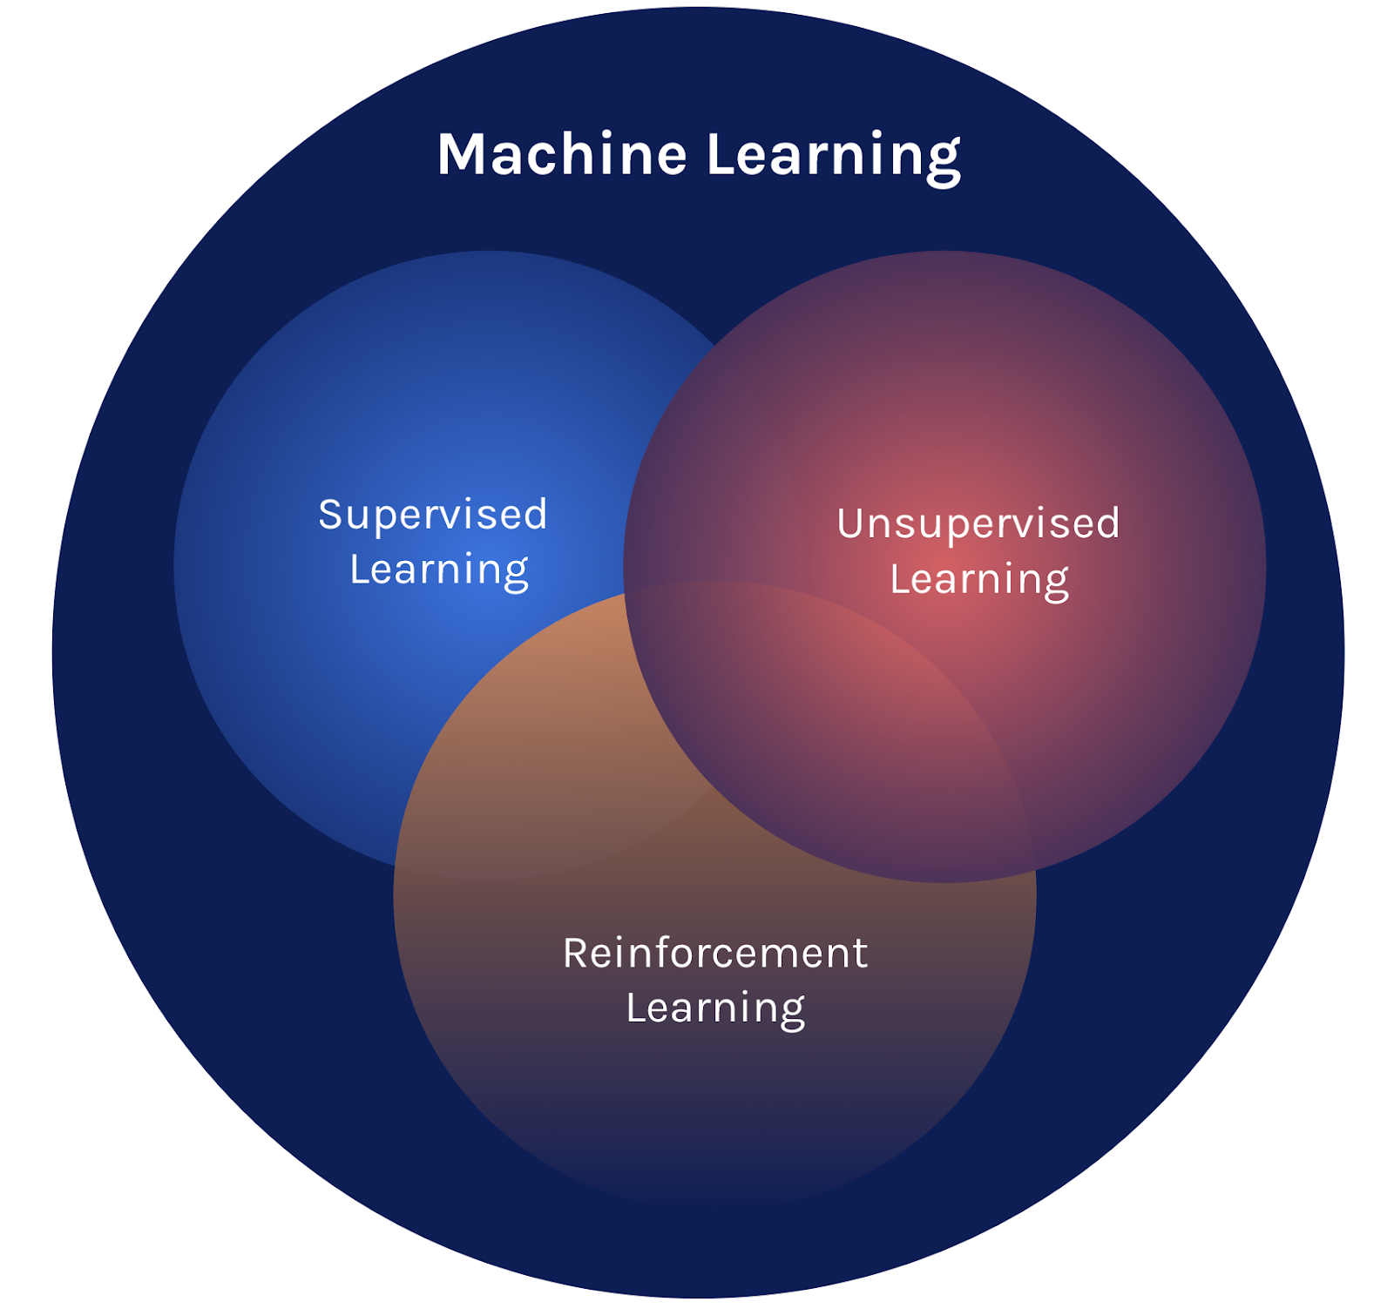
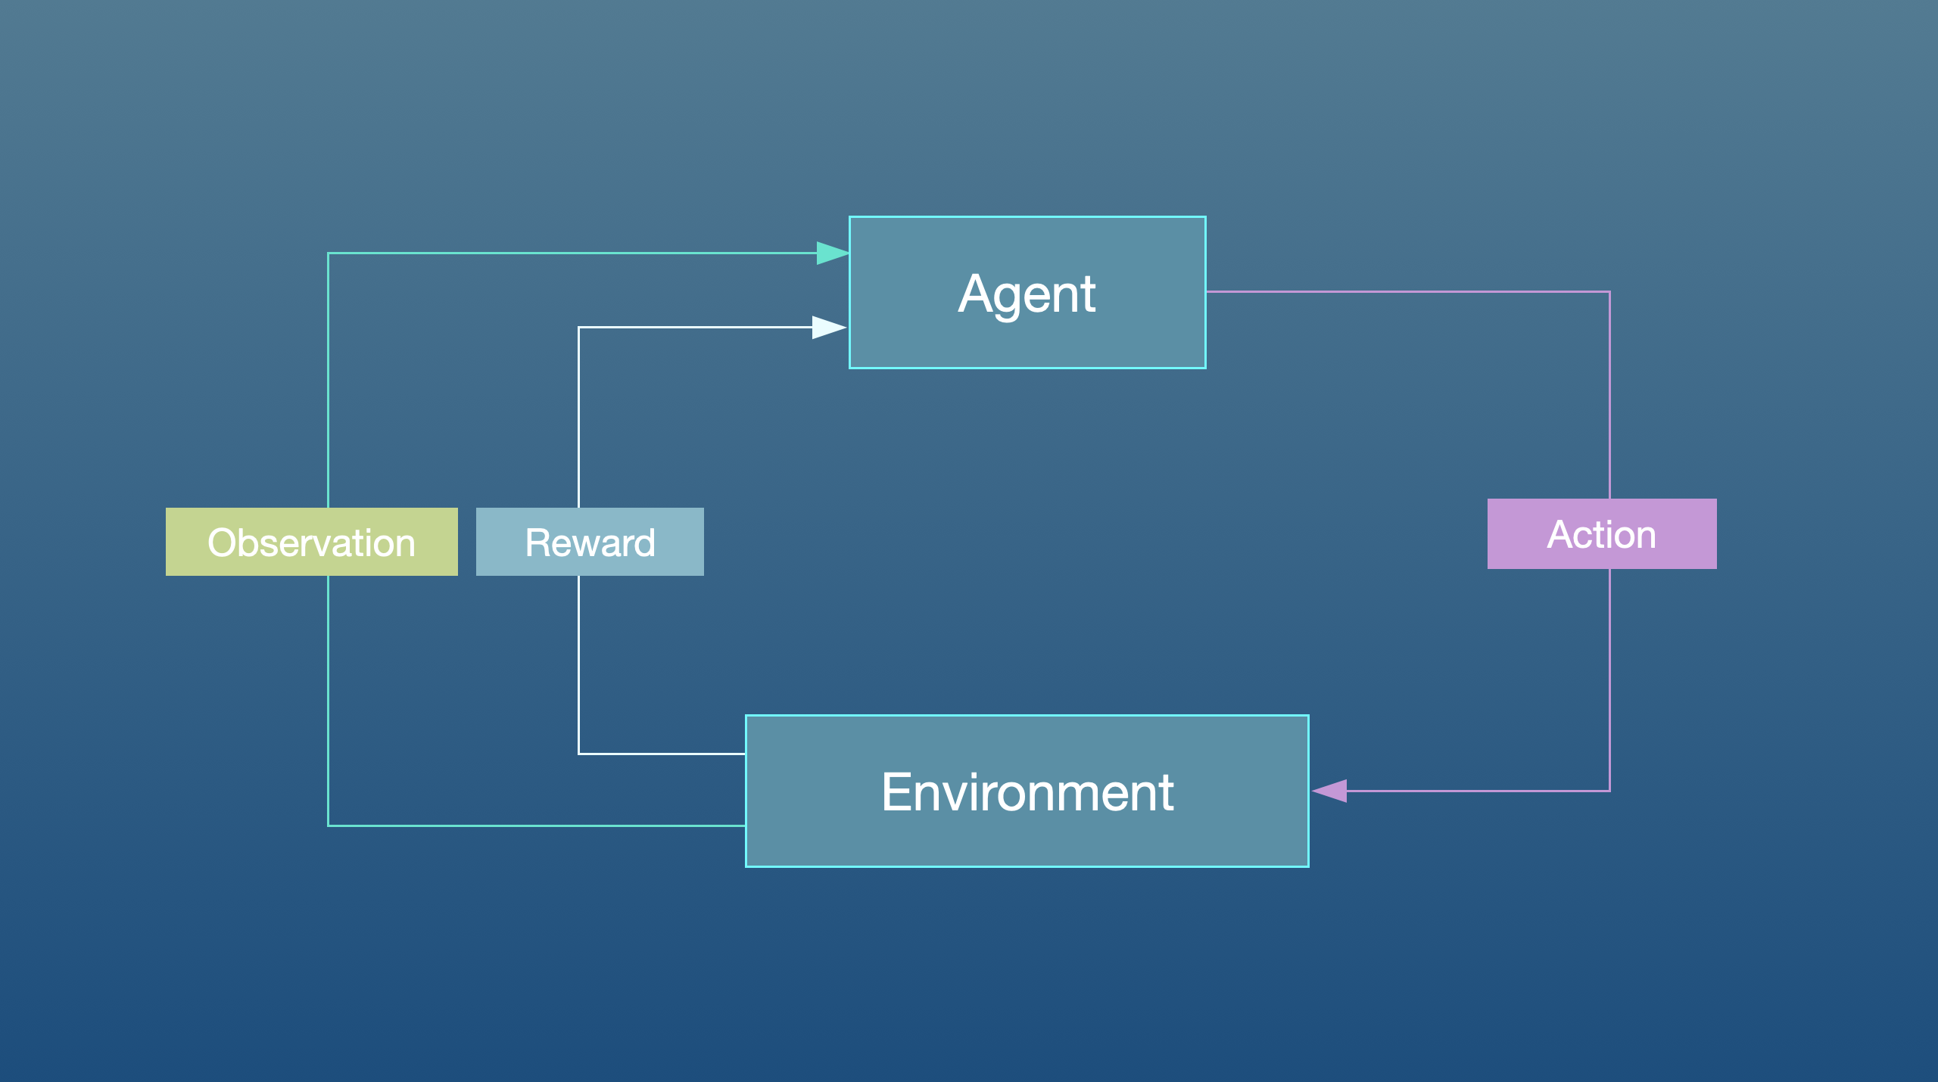
强化学习
与环境交互，不断试错，习得决策方法

Slide 11
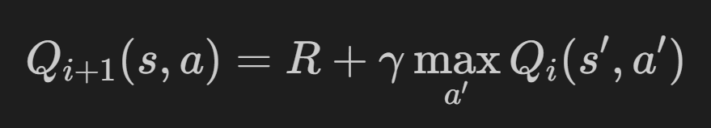
强化学习
状态s
动作a
奖励reward
Return: Σγ^{n}×reward
Q(s,a): 理论最佳return
Bellman公式：
0.001
0
0
0.1
0.01
0.1
0
0
0
1
10
100
0
0
100

Slide 12
强化学习
状态s
动作a
奖励reward
Return: Σγ^{n}×reward
Q(s,a): 理论最佳return
Bellman公式：
0.001
0
0
0.1
0
0
0
1
10
100
0
0
100

Slide 13
Q-learning
令Agent自由探索
exploration/exploitation
维护一个Q表存放经历过的Q(s,a)
走过相同状态更新Q(s,a)
增量式更新公式：
α为learning rate学习率
0.001
0
0
0.1
0
0
0
1
10
100
0
0
100

Slide 14
Q-learning
0.001
0
0
Q-learning缺点
0.1
只能学习到经历过的状态如何走
(s,a)组合过多时失效
s/a可取连续值时失效
0
0
0
1
10
100
0
0
100

Slide 15
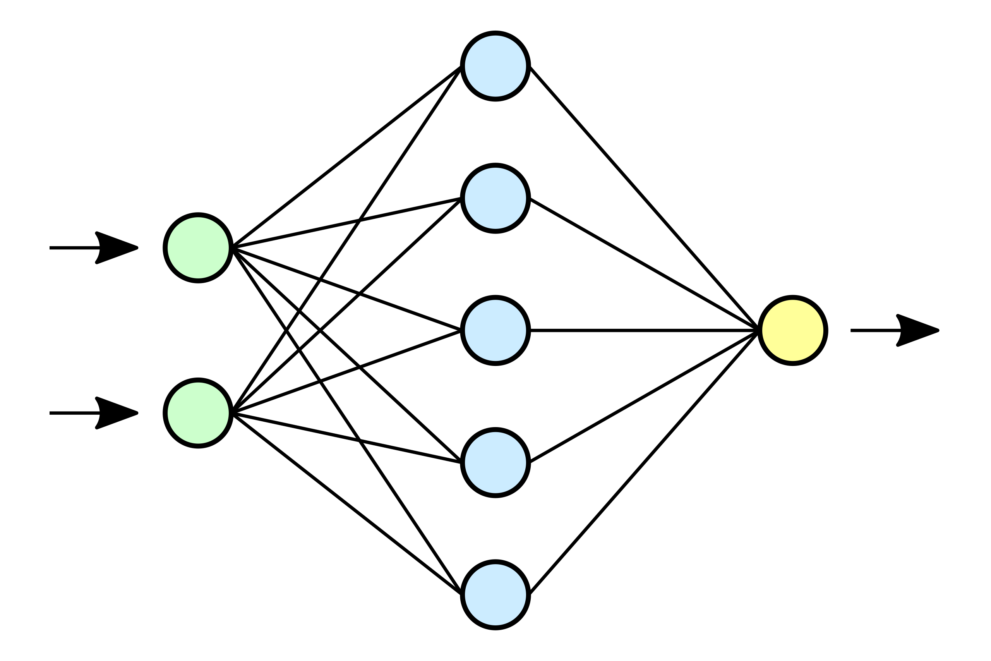
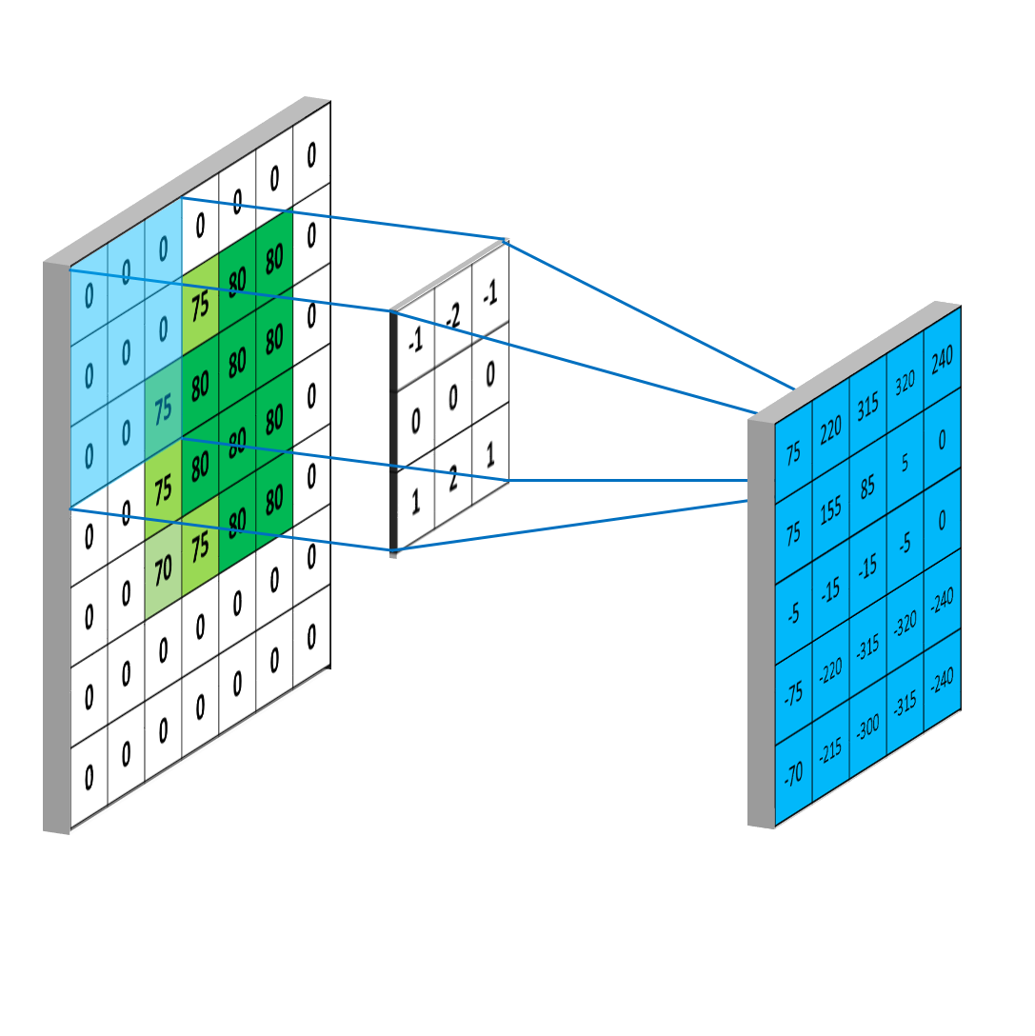
DQN
相似的输入有相似的输出！
神经网络
卷积神经网络
f(x)
x
全连接层
卷积层

Slide 16
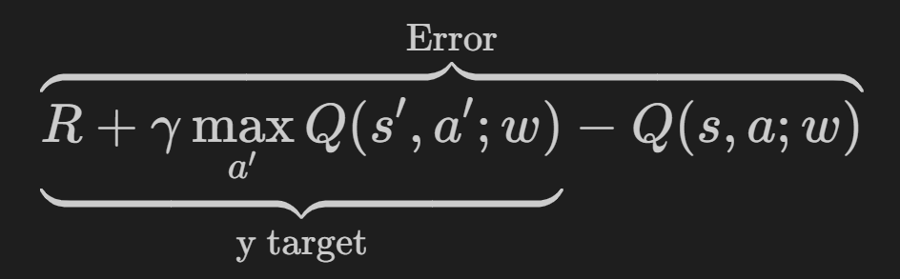
DQN
以神经网络代替Q表
输入s输出对所有a预测的Q(s,a)
决策时选择Q(s,a)最大的a
Agent自由探索得到reward
Training：

Slide 17
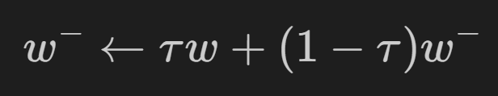
DQN
变化的target会使神经网络的学习产生震荡
Target-Q-network
Q-network

Slide 18
DQN
DQN缺点
训练速度慢
有效Reward设置困难（搜索算法？）
s’的意义不明确
神经网络训练不收敛或陷入局部最优

Slide 19
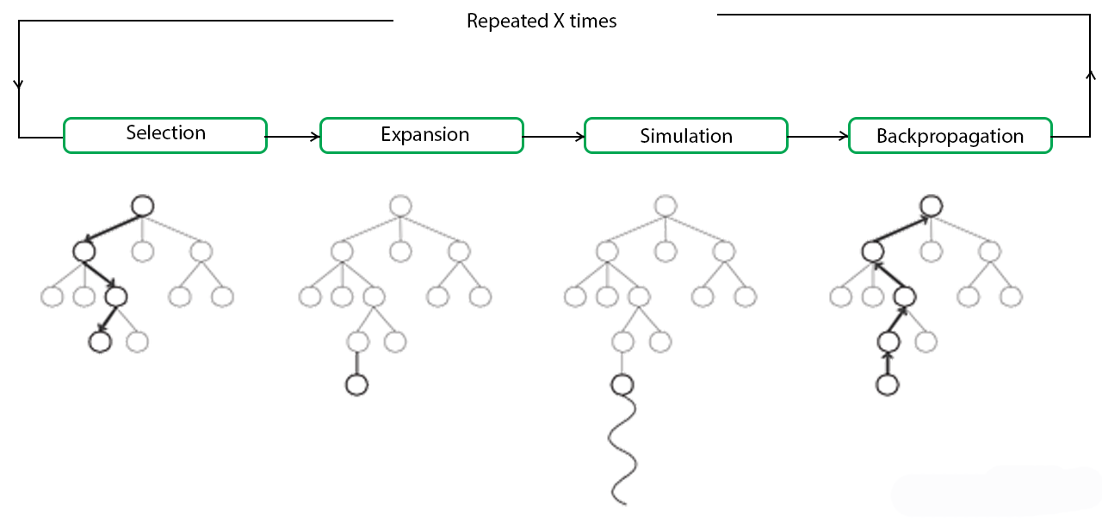
MCTS 蒙特卡洛树搜索
从给定的状态仿真x次，每次走到终局确定输赢
随机多次逼近期望
最有价值的a作为决策
搜索空间庞杂的棋类游戏也适用！

Slide 20
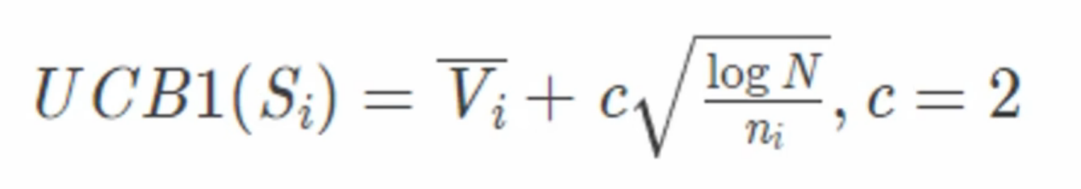
MCTS 蒙特卡洛树搜索
选择UCB最大的节点仿真
仿真过则扩展其子节点
随机走到终局得到输赢
沿搜索路径更新n和v
exploitation exploration

Slide 21
MCTS 蒙特卡洛树搜索
MCTS缺点
每下一步都要重新搜索
随机仿真效率低偏差大
仿真必须进行到终局

Slide 22
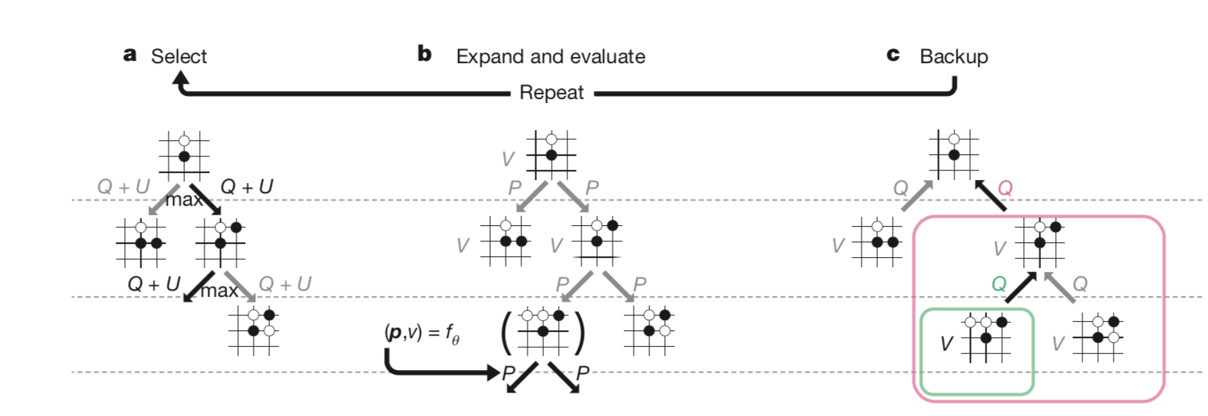
pUCT
从给定的状态探索x次，每次走到终局或没经历过的节点
节点价值由神经网络预测
选择经历次数最多（探索价值最大）的a作为决策
alphaGo和alphazero的方法！

Slide 23
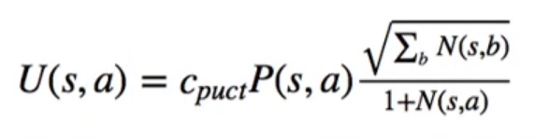
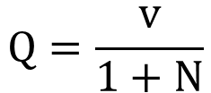
pUCT
树搜索算法
选择Q+U最大的节点
没经历过则用神经网络预测v和p
经历过则扩展其Q+U最大的子节点
沿搜索路径更新n和v
$$Q=\frac{v}{1+N}$$

Slide 24
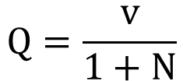
pUCT
神经网络
V:当前局面价值[-1,1]
P:选择每个动作a的概率[0,1]
V:减小搜索树深度,便于选择节点
P:减小无效的搜索广度，便于选择子节点
$$Q=\frac{v}{1+N}$$

Slide 25

pUCT
神经网络训练
P:选择每个动作a的概率[0,1]
V:当前局面s价值[-1,1]
游戏结束后分配1，0，-1

Slide 26
pUCT
pUCT的缺点
神经网络预测超级慢！！！

Slide 27
心得
GPT超级实用
Jupyter notebook很方便
cnn应对棋盘游戏很合适
应用新方法先从简单任务开始
每写一个函数都检查一下

Slide 28
参考文章和代码
Q-learning：Nim - CS50's Introduction to Artificial Intelligence with Python (harvard.edu)
DQN：无监督学习、推荐器、强化学习 | Coursera
MCTS：tictactoe-mtcs/src/tictactoe/tictactoe.py at master · maksimKorzh/tictactoe-mtcs (github.com)
pUCT：chengstone/cchess-zero: AlphaZero implemented Chinese chess. AlphaGo Zero / AlphaZero实践项目，实现中国象棋。 (github.com)
tensorfly-gpu/aichess: 使用alphazero算法打造属于你自己的象棋AI (github.com)
personal_chatgpt/tutorials/drl/mcts/mcts_02_from_scartch.ipynb at main · chunhuizhang/personal_chatgpt (github.com)

